Slide 1




L’open data, ça sert à quoi ?
Datasandwich - Grand Poitiers open data

Slide 2
1. Introduction

Slide 3
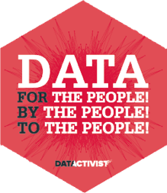
Datactivist
Une société coopérative et participative (SCOP) créée en novembre 2016 qui se donne pour mission d’ouvrir les données et de les rendre utiles et utilisées.
Activistes car nous militons pour l’ouverture des données et nous appliquons à nous mêmes les principes que nous défendons en partageant toutes nos productions sous licence libre.
3 grands types de missions
Conseil,
Formation,
Médiation

Slide 4


Qui-suis-je
Etienne Pichot Damon
Consultant open data chez Datactivist : accompagnement d’acteurs publics et privés
Ex-chargé de mission open data pour la métropole de Lille
Études en politiques urbaines alternatives
@Etienne010101 etienne@datactivi.st

Slide 5
Objectifs du datasandwich
Définir l’open data et les concepts qui y sont liés
Présenter des exemples concrets des différents bénéfices de l’ouverture de données
Répondre aux différentes interrogations

Slide 6
2. Qu’est-ce que l’open data ?

Slide 7


Partage des définitions
Information
Notes:
Commencer par ce que n’est pas la “data” : voici une information.

Slide 8
Partage des définitions
Donnée
Il fait – 21°C La nébulosité est de 1%
L’humidité est de 25 %
Coordonnées : -70.302347, 49.089568
Il fait 28°C La nébulosité est de 6%
L’humidité est de 67%
Coordonnées : -5.144064, 123.215463
Notes:
On peut dire qu’une donnée, de manière très schématique, c’est un enregistrement, un élément que l’on peut représenter de manière numérique. (Il y a aussi les images, vidéos, et textes - plus difficiles à structurer, mais quand même exploitables et analysables).

Slide 9
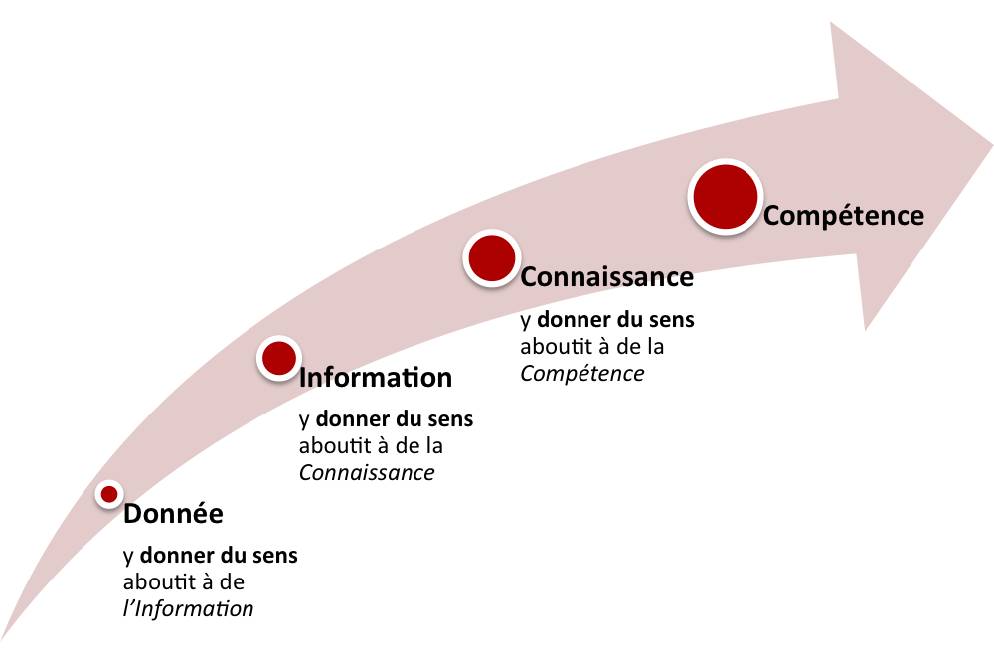
Partage des définitions
Donnée
Source : revue-cossi.info
Notes:
On peut dire qu’une donnée, de manière très schématique, c’est un enregistrement, un élément que l’on peut représenter de manière numérique. (Il y a aussi les images, vidéos, et textes - plus difficiles à structurer, mais quand même exploitables et analysables).

Slide 10

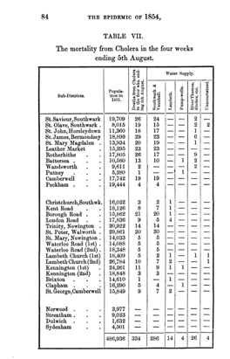
Partage des définitions
Exemple d’un croisement de données
Notes:
John Snow, médecin à Londres en 1850 croise les données de localisation des fontaines avec les foyers d’épidémie du choléra

Slide 11
Partage des définitions
Exemple d’un croisement de donnée
Notes:
On peut dire qu’une donnée, de manière très schématique, c’est un enregistrement, un élément que l’on peut représenter de manière numérique. (Il y a aussi les images, vidéos, et textes - plus difficiles à structurer, mais quand même exploitables et analysables).

Slide 12
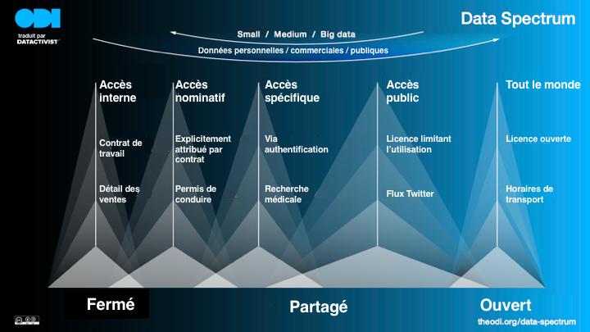
Partage des définitions
Données ouvertes vs données partagées
Notes:
Plusieurs nuances, dont voici une partie. L’idée, pour commencer, n’est pas de dire que toutes les données doivent, ni ne peuvent être ouvertes à tous.

Slide 13
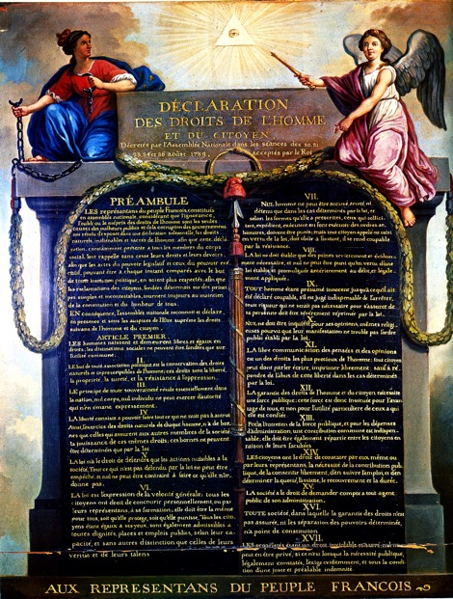

Partage des définitions
Des fondements historiques

Slide 14
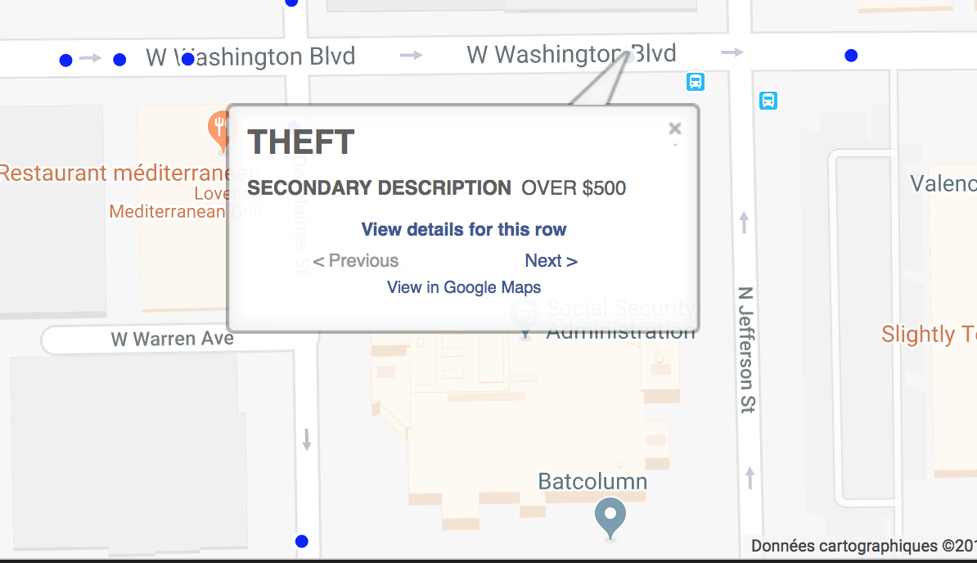

Partage des définitions
Des pionniers dans le monde : Chicago et les crimes en 2005, Transports for London avant 2010

Slide 15



Partage des définitions
Des pionniers en France
Notes:
Ouverture des premières données à Rennes en 2009 et création de la mission Etalab en 2011

Slide 16

Partage des définitions
Loi pour une République Numérique
open data par défaut
pour toutes les collectivités de 3500 habitants et les administrations de plus de 50 agents

Slide 17
3. Etat des lieux de l’open data en France

Slide 18
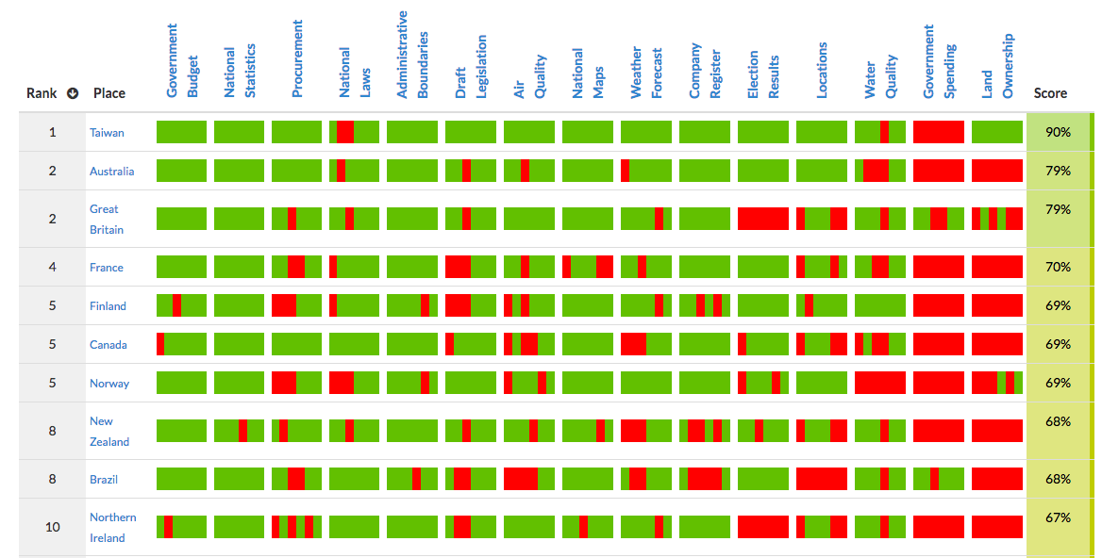
La France dans le monde
Open Data Index

Slide 19
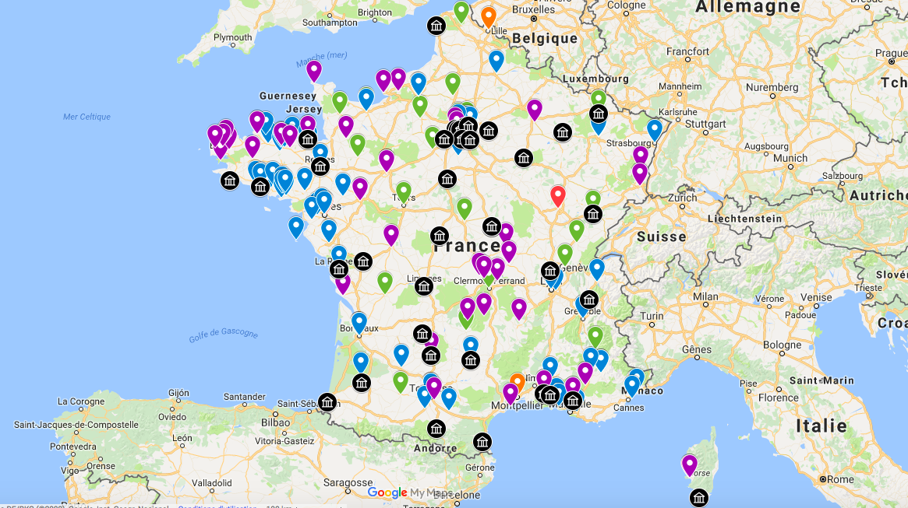
260 collectivités ont ouvert leurs données
Source : Civitéo

Slide 20
Loi pour une république Numérique : quel impact ?
en mars 2018, 5% des collectivités soumise à l’obligation d’open data ont ouvert leurs données (AMF)
3200 communes sont concernées
7 octobre 2018 : la loi doit être appliquée
pas de sanction prévue aujourd’hui

Slide 21
4. À quoi sert l’open data ?

Slide 22
4.1. À quoi sert l’open data ?
...pour l’organisation

Slide 23
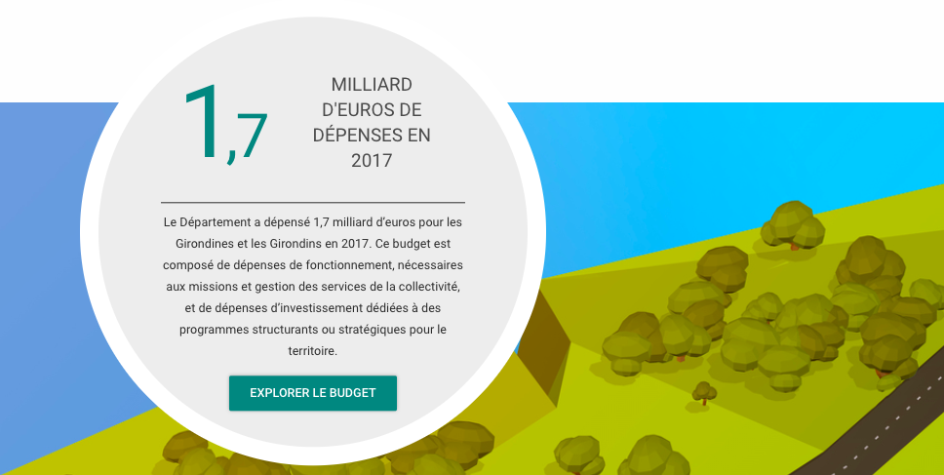
Valoriser le travail d’une administration ou d’une entreprise
Exemple de la Gironde

Slide 24
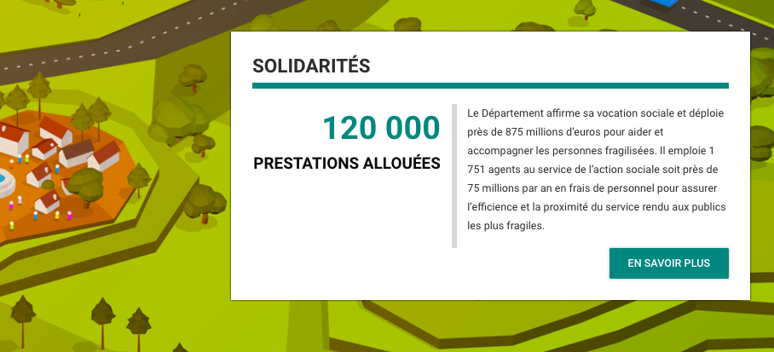
Valoriser le travail d’une administration ou d’une entreprise
Exemple de la Gironde

Slide 25
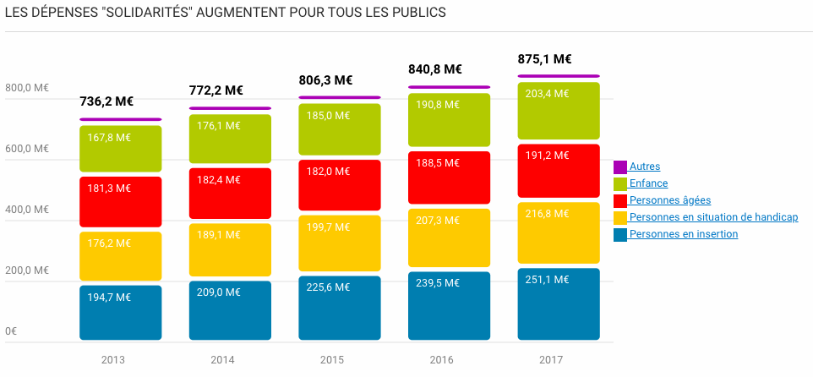
Valoriser le travail d’une administration ou d’une entreprise
Exemple de la Gironde

Slide 26
Servir l’intérêt général via un service public
Continuité : des données accessibles en permanence et mises à jour
Adaptabilité : des données adaptées à la demande (formats, nature, services)
Egalité : des données accessibles à tous, sans restriction ni discrimination

Slide 27

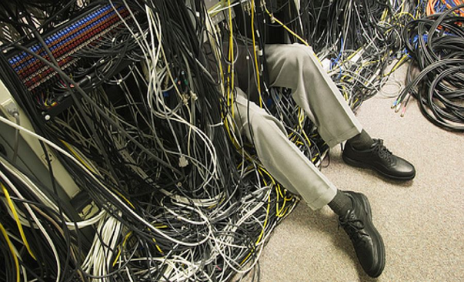
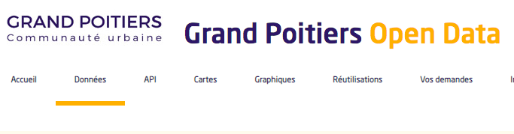
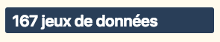

Faire gagner du temps aux différents services
Répondre moins souvent aux demandes individuelles du fait de la publicité des données

Slide 28
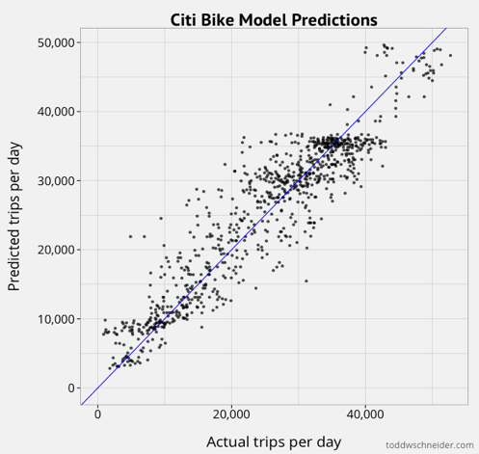
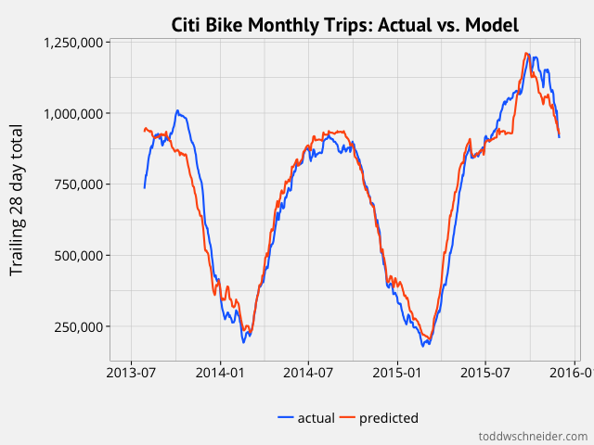
Ouvrir les possibilités de croisements de données
Exemple des vélos en libre service à New York : confronter modèles et usages
SOURCE

Slide 29
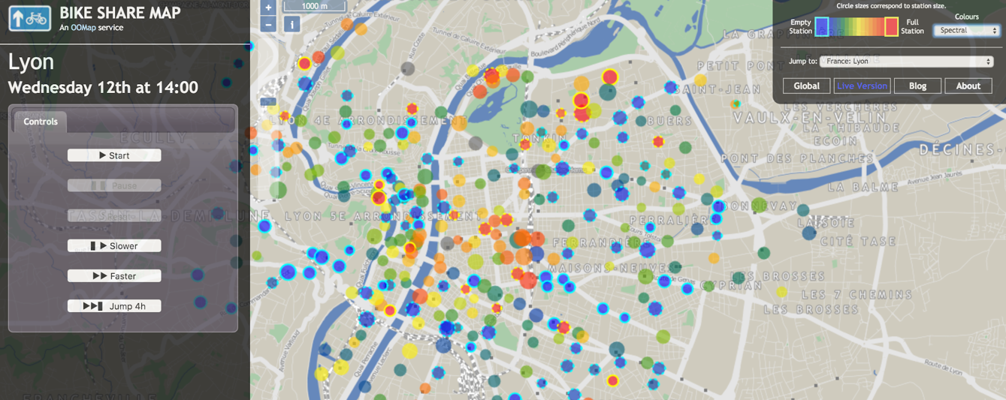
Questionner des politiques publiques
Exemple des dataviz sur les vélos en libre service
Notes:
Localiser les services utilisés et ceux qui ne sont pas utilisés, repenser ses investissements

Slide 30
4.2. À quoi sert l’open data ?
...pour les systèmes d’information

Slide 31
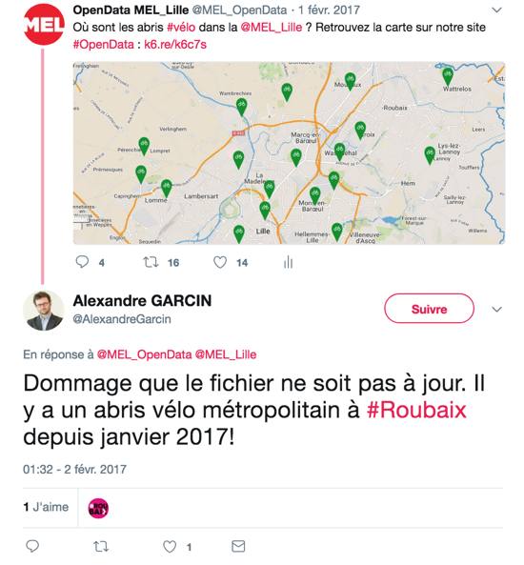
Améliorer la qualité des données
En donnant de la visibilité aux données
+ d’audience = + de corrections

Slide 32
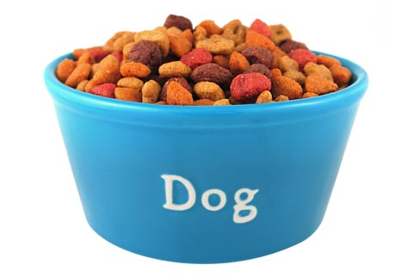
Améliorer la qualité des données
Grâce à l’utilisation interne des données
“Eat Your Own Dog Food” : utiliser soi-même les données que l’on ouvre aux autres.

Slide 33

Améliorer la qualité des données
Grâce à l’utilisation par des tiers :
Des usages concrets permettent de repérer des erreurs
A Rennes : amélioration de la localisation des arrêts de métro depuis que les données servent aux applications et plus seulement à la cartographie des réseaux.

Slide 34
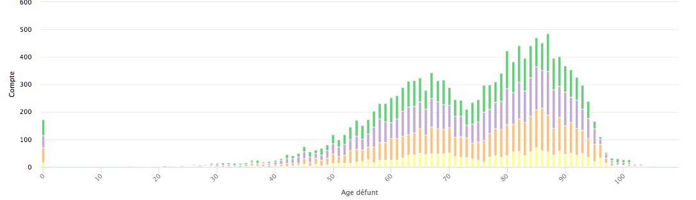

Améliorer la qualité des données
Grâce à l’utilisation par des tiers :
Des usages concrets permettent de repérer des erreurs
A Lille avec Here Maps, et avec les crématoriums
HereMaps : réutilisateur de données transport
Données sur les crématoriums, améliorées à Lille
Notes:
Correction des données par Here, et âges de décès aberrants (115, 116, 117 ans); à cause de dates de naissances inconnues, et remplacées automatiquement par “01/01/1900” -> aujourd’hui : “#”

Slide 35
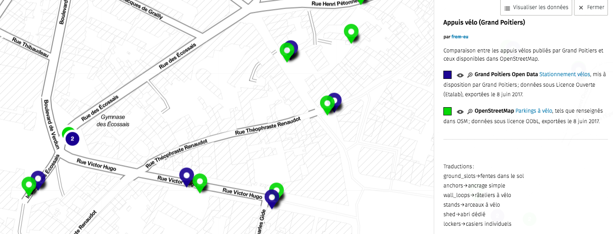
Améliorer la qualité des données
Grâce à la comparaison de données ouvertes : exemple à Poitiers
Notes:
Correction de données à partir d’OSM
Même exemple à Nantes

Slide 36
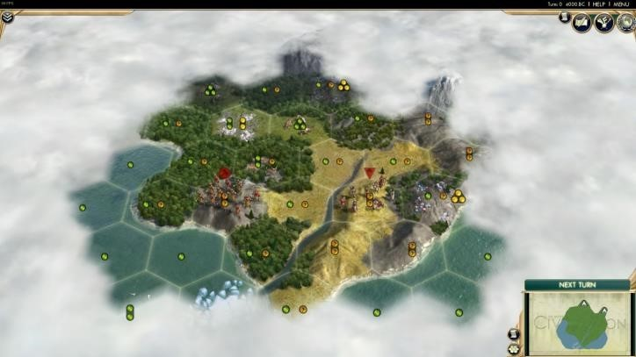
Mieux connaître les systèmes d’information
Découvrir de nouvelles données
Relancer des projets de cartographies de données
Identifier des pratiques à changer (stockage en local, données non utilisées ou jamais mises à jour…)

Slide 37

Révéler des enjeux de souveraineté sur les données et des SI
Connaître les données dont on est propriétaire
Savoir qui est légitime pour les mettre à jour
Connaître les données qu’on ne possède pas
Créer des liens (API) avec les partenaires, délégataires, prestataires
Négocier des accès aux données (échanges)
Ou payer des accès aux données (lorsqu’elles nécessitent une prestation)

Slide 38
4.3. À quoi sert l’open data ?
...pour le citoyen et la recherche

Slide 39
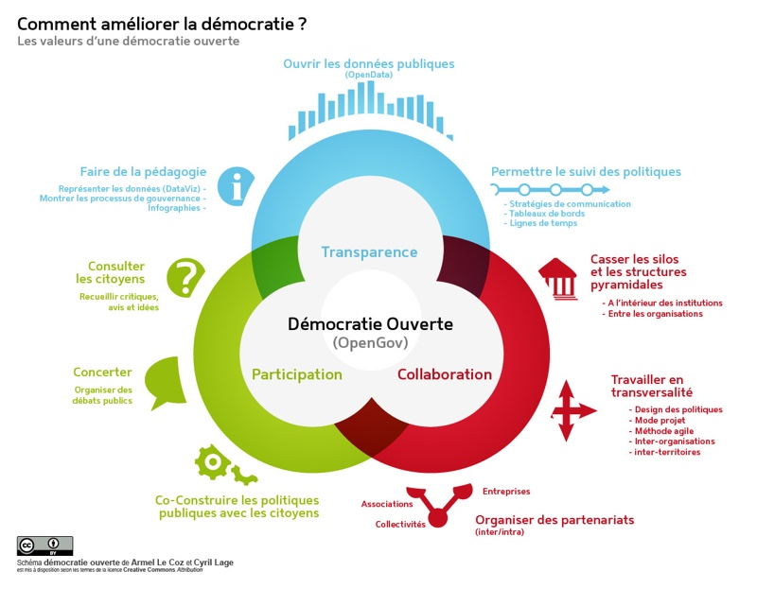
Pour la transparence de l’action publique
La transparence : pilier pour la démocratie

Slide 40
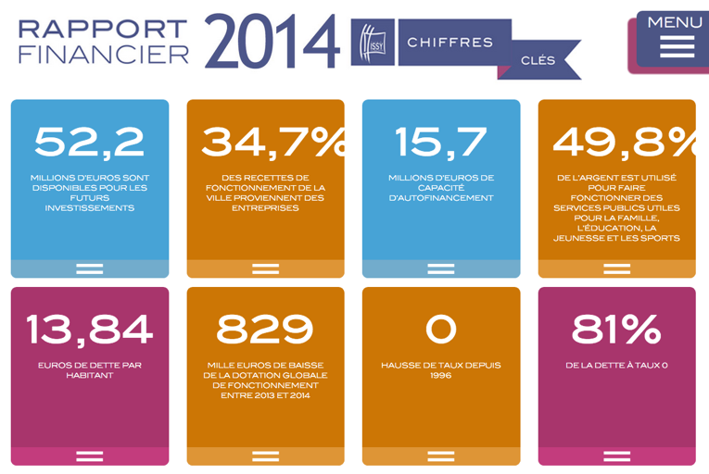
Pour la transparence de l’action publique
Une action publique plus claire. Exemple à Issy Les Moulineaux

Slide 41
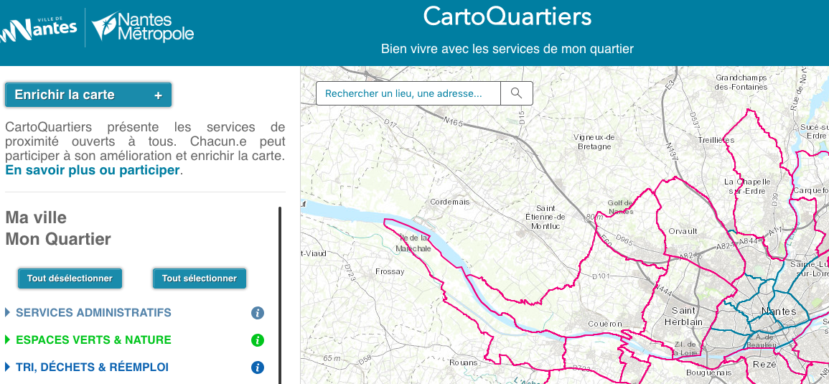
Pour impliquer davantage les citoyens dans les démarches de concertation
Initiative Carto Quartiers à Nantes
Notes:
La ville de Nantes a conçu le projet Cartoquartiers pour que les citoyens puissent cartographier localement les services à leur disposition (recyclage, associations de quartiers, services publics…) afin de mieux valoriser la vie de quartier.

Slide 42
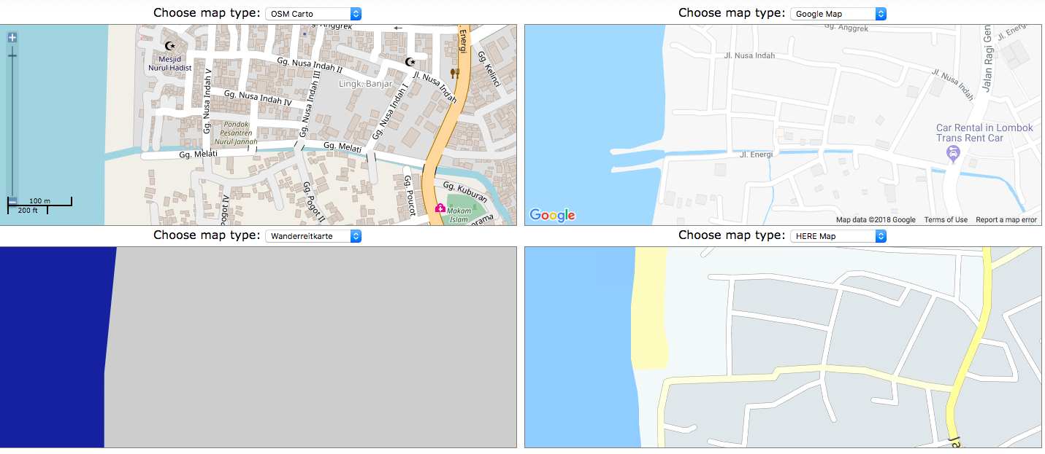
Pour être plus forts ensemble, et plus souverains de nos données
Open Street Map vs Google Maps

Slide 43
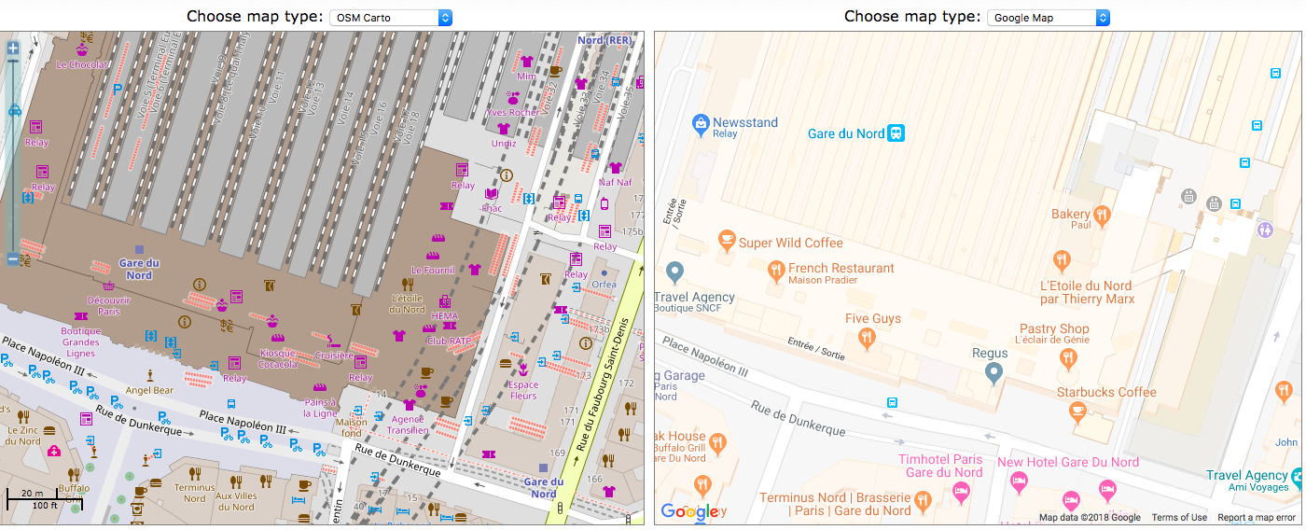
Pour être plus forts ensemble, et plus souverains de nos données
Open Street Map vs Google Maps

Slide 44
Pour être plus forts ensemble, et plus souverains de nos données
Le modèle Google remis en question
Coût du service qui augmente sans prévenir
Question de souveraineté des données
Le modèle OSM
Modèle ouvert dans ses gènes
Ouverture complète de la base de données
Notes:
Reparler de données partagées et ouvertes

Slide 45
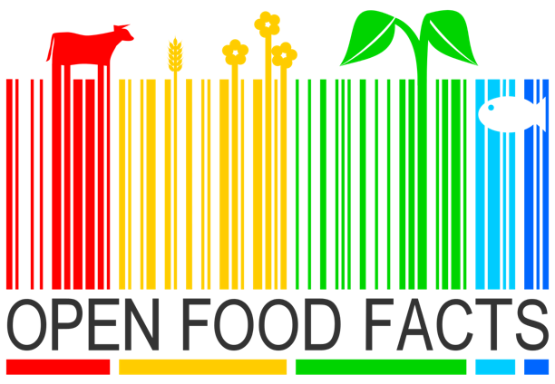
Pour être plus forts ensemble, et plus souverains de nos données
Open Food Fact :
des créations de communautés,
des interactions avec la recherche,
des nouveaux services créés
Notes:
Open Food Facts base de données libre et ouverte sur les produits alimentaires (composition, qualité nutritionelle…) du monde entier.
Démarrage 2012.
Fin 2017, avec la contribution d’environ 7 500 contributeurs/bénévoles, elle est présente dans plus de 150 pays et comptabilise en juin 2018, 593.000 produits dans sa base.
Les données d’Open Food Facts sont utilisées par au moins une 100e d’applications, sites internet, produits, articles de recherche.
Impacts du projet : créations de communautés, sujets de recherche, outils pour des militants sur diverses consommations (aspartame, gluten, calories…), notoriétés internationales, partenariat avec des grandes entreprises (Monoprix, Bon à savoir, Fleury Michon…), défis techniques…
L’association a lancé deux autres bases de données, une dédiée aux produits de beauté et une autre aux produits alimentaires pour les animaux.
Basée sur des développements informatiques issus du libre, la duplication de sa base passe en mode industriel et l’association annonce en juin 2018 la duplication de 77 000 bases de données sur le même modèle et les mêmes fonctionnalités (crayons de couleurs, les poubelles, les téléphones…).
A partir de 2016, l’entreprise française Yuka, s’appuie sur la base de données d’Open Food Facts (OFF) et propose une application gratuite pour évaluer la qualité des produits alimentaires.
Les photos des produits prises par les utilisateurs sont reversées dans la base d’OFF et participent à ses mises à jour et enrichissements. Yuka, de manière simple et ludique, fournit en photographiant le code barre de n’importe quel aliment, sa qualité nutritionnelle, la présence d’additifs et leur nocivité, la qualité biologique globale du produit. L’application est gratuite. L’entreprise se rémunère en proposant des conseils pour améliorer son alimentation.
En mars 2018, Yucca entre au top 20 de l'App Store et top 10 Google Play avec 15.000 utilisateurs de plus chaque jour, et un total de 2 millions d'utilisateurs. La prise de conscience généralisée de la consommation d’aliments seins associées à des préconisations d’applications comme Yuca ne peut qu’influer sur les actes d’achat. La baisse de consommation des sodas fortement sucrés entre 2016 et 2017 est de l’ordre de 5%.

Slide 46
Pour être plus forts ensemble, et plus souverains de nos données
Open Food Fact :
593 000
produits référencés dans la base (juin 2018)
Notes:
Open Food Facts base de données libre et ouverte sur les produits alimentaires (composition, qualité nutritionelle…) du monde entier.
Démarrage 2012.
Fin 2017, avec la contribution d’environ 7 500 contributeurs/bénévoles, elle est présente dans plus de 150 pays et comptabilise en juin 2018, 593.000 produits dans sa base.
Les données d’Open Food Facts sont utilisées par au moins une 100e d’applications, sites internet, produits, articles de recherche.
Impacts du projet : créations de communautés, sujets de recherche, outils pour des militants sur diverses consommations (aspartame, gluten, calories…), notoriétés internationales, partenariat avec des grandes entreprises (Monoprix, Bon à savoir, Fleury Michon…), défis techniques…
L’association a lancé deux autres bases de données, une dédiée aux produits de beauté et une autre aux produits alimentaires pour les animaux.
Basée sur des développements informatiques issus du libre, la duplication de sa base passe en mode industriel et l’association annonce en juin 2018 la duplication de 77 000 bases de données sur le même modèle et les mêmes fonctionnalités (crayons de couleurs, les poubelles, les téléphones…).
A partir de 2016, l’entreprise française Yuka, s’appuie sur la base de données d’Open Food Facts (OFF) et propose une application gratuite pour évaluer la qualité des produits alimentaires.
Les photos des produits prises par les utilisateurs sont reversées dans la base d’OFF et participent à ses mises à jour et enrichissements. Yuka, de manière simple et ludique, fournit en photographiant le code barre de n’importe quel aliment, sa qualité nutritionnelle, la présence d’additifs et leur nocivité, la qualité biologique globale du produit. L’application est gratuite. L’entreprise se rémunère en proposant des conseils pour améliorer son alimentation.
En mars 2018, Yucca entre au top 20 de l'App Store et top 10 Google Play avec 15.000 utilisateurs de plus chaque jour, et un total de 2 millions d'utilisateurs. La prise de conscience généralisée de la consommation d’aliments seins associées à des préconisations d’applications comme Yuca ne peut qu’influer sur les actes d’achat. La baisse de consommation des sodas fortement sucrés entre 2016 et 2017 est de l’ordre de 5%.

Slide 47
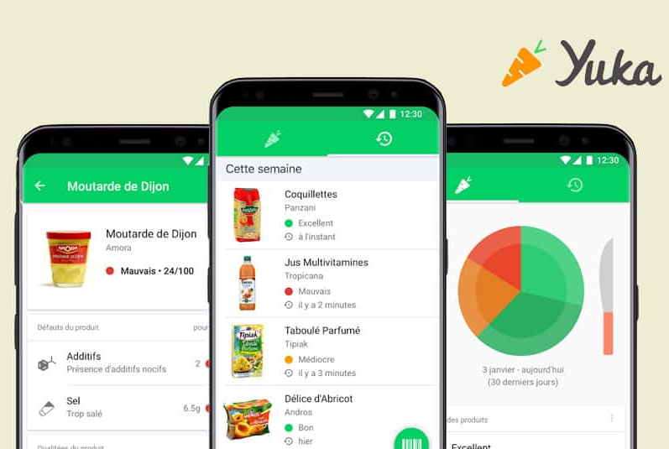
Pour être plus forts ensemble, et plus souverains de nos données
Open Food Fact :
100
sites, applications, produits, articles de recherche utilisant ces données
Notes:
Open Food Facts base de données libre et ouverte sur les produits alimentaires (composition, qualité nutritionelle…) du monde entier.
Démarrage 2012.
Fin 2017, avec la contribution d’environ 7 500 contributeurs/bénévoles, elle est présente dans plus de 150 pays et comptabilise en juin 2018, 593.000 produits dans sa base.
Les données d’Open Food Facts sont utilisées par au moins une 100e d’applications, sites internet, produits, articles de recherche.
Impacts du projet : créations de communautés, sujets de recherche, outils pour des militants sur diverses consommations (aspartame, gluten, calories…), notoriétés internationales, partenariat avec des grandes entreprises (Monoprix, Bon à savoir, Fleury Michon…), défis techniques…
L’association a lancé deux autres bases de données, une dédiée aux produits de beauté et une autre aux produits alimentaires pour les animaux.
Basée sur des développements informatiques issus du libre, la duplication de sa base passe en mode industriel et l’association annonce en juin 2018 la duplication de 77 000 bases de données sur le même modèle et les mêmes fonctionnalités (crayons de couleurs, les poubelles, les téléphones…).
A partir de 2016, l’entreprise française Yuka, s’appuie sur la base de données d’Open Food Facts (OFF) et propose une application gratuite pour évaluer la qualité des produits alimentaires.
Les photos des produits prises par les utilisateurs sont reversées dans la base d’OFF et participent à ses mises à jour et enrichissements. Yuka, de manière simple et ludique, fournit en photographiant le code barre de n’importe quel aliment, sa qualité nutritionnelle, la présence d’additifs et leur nocivité, la qualité biologique globale du produit. L’application est gratuite. L’entreprise se rémunère en proposant des conseils pour améliorer son alimentation.
En mars 2018, Yucca entre au top 20 de l'App Store et top 10 Google Play avec 15.000 utilisateurs de plus chaque jour, et un total de 2 millions d'utilisateurs. La prise de conscience généralisée de la consommation d’aliments seins associées à des préconisations d’applications comme Yuca ne peut qu’influer sur les actes d’achat. La baisse de consommation des sodas fortement sucrés entre 2016 et 2017 est de l’ordre de 5%.

Slide 48

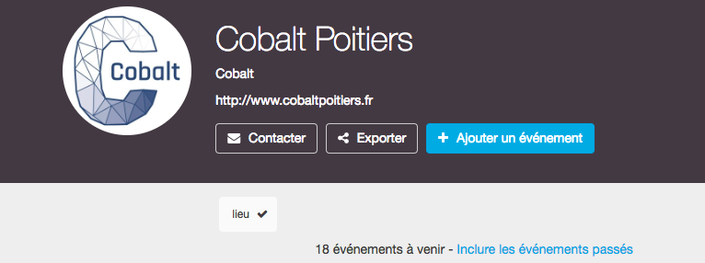
Pour être plus forts ensemble, et plus souverains de nos données
Open Agenda

Slide 49
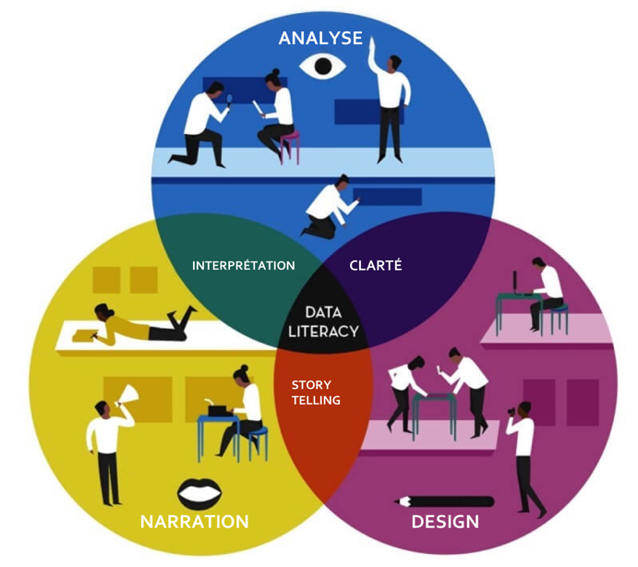
Pour la data science et les savoirs ouverts
La Data Literacy comme un pré-requis
SOURCE : http://www.madebymany.com/stories/advancing-data-literacy

Slide 50
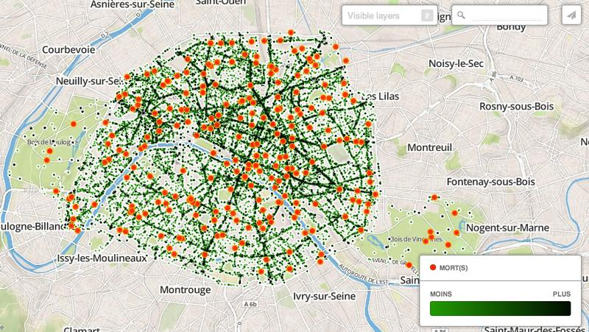
Pour la data science et les savoirs ouverts
Exemple autour de la base de données sur les accidents de la route
SOURCE

Slide 51
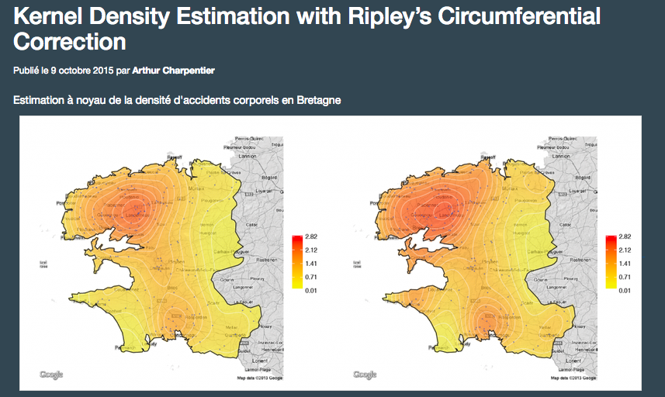
Pour la data science et les savoirs ouverts
Exemple autour de la base de données sur les accidents de la route
SOURCE

Slide 52
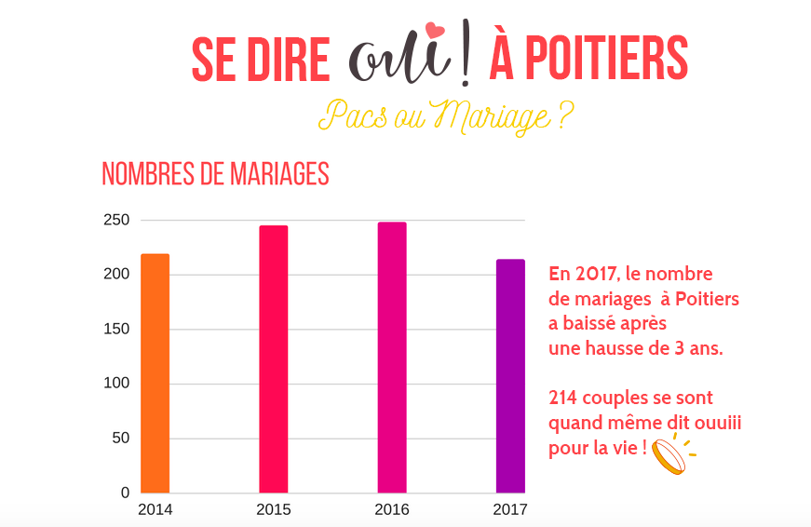
Pour la data science et les savoirs ouverts
Données sur les mariages à Poitiers
SOURCE

Slide 53
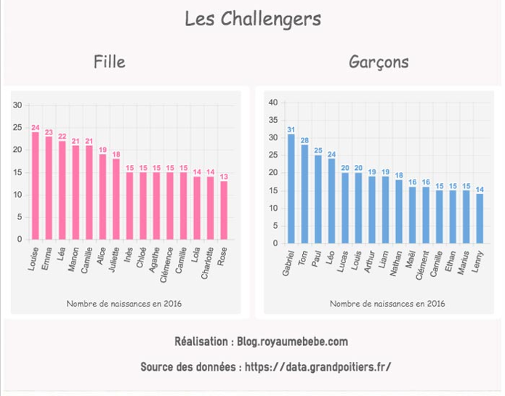
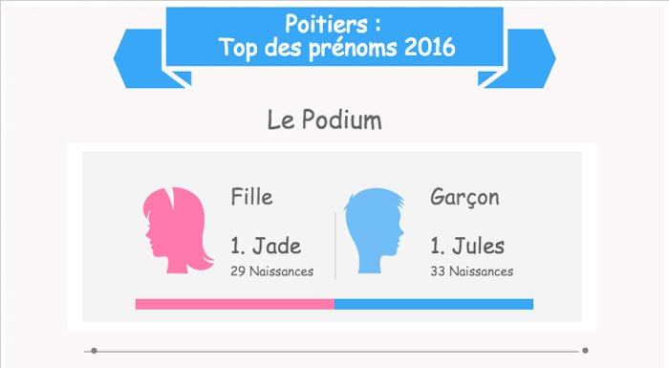
Pour la data science et les savoirs ouverts
Données sur les prénoms à Poitiers
SOURCE

Slide 54
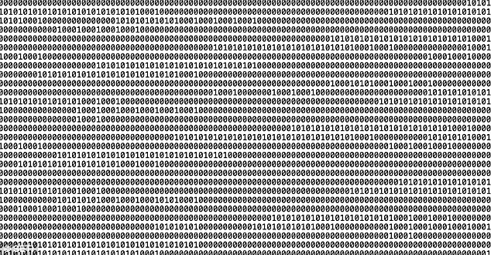
Pour réduire les asymétries d’information
Exemple de l’enquête ménage déplacements
Notes:
Une enquête peu lisible par l’ensemble des acteurs et peu partagée. Seulement certains bureaux d’études y ont accès et savent traiter ce format (CERTU).

Slide 55
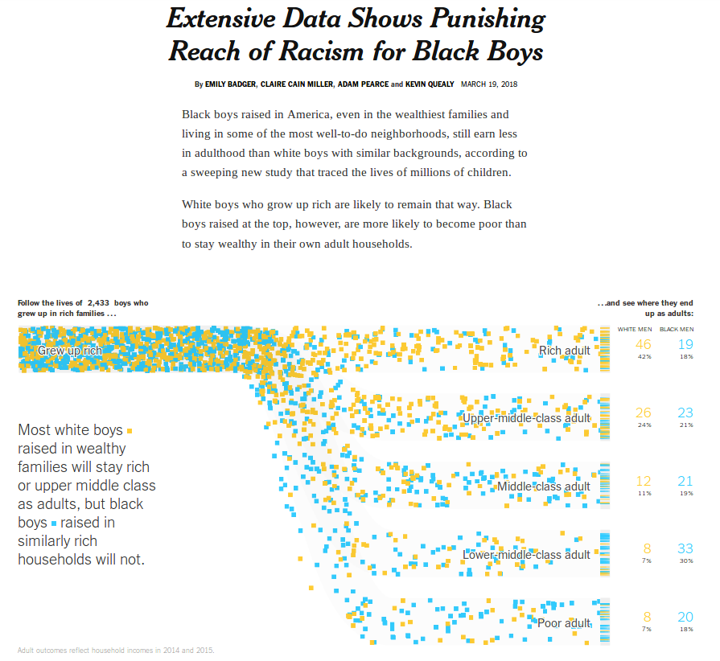
Pour le data journalisme
source

Slide 56
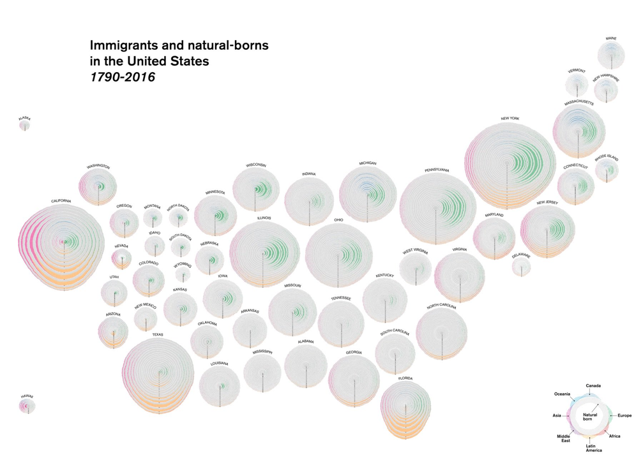
Pour le data journalisme
source

Slide 57
4.4. À quoi sert l’open data ?
...pour la création de valeur économique et sociale

Slide 58
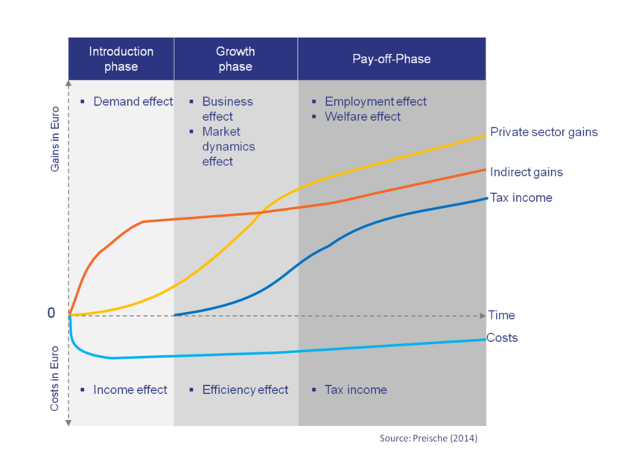
Garder en tête : l’open data est un investissement de long terme
source : The economic benefits of open data - Portail européen de données.
Notes:
beaucoup de chiffres sur la data et les marchés espérés

Slide 59

Permettre le développement de nouveaux services
des chatbots pour trouver un vélo

Slide 60


Permettre le développement de nouveaux services
des cannes connectées pour le guidage des non-voyants / mal-voyants

Slide 61
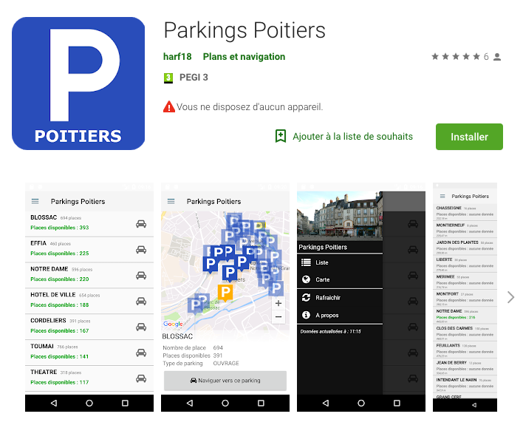
Permettre le développement de nouveaux services
Une application de géolocalisation de parkings à Poitiers

Slide 62
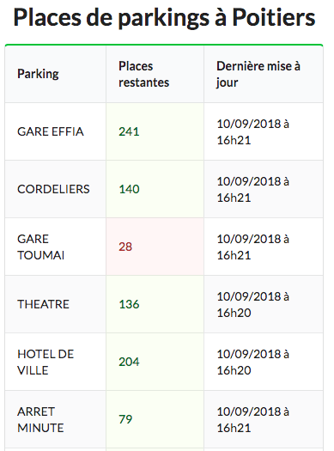
Permettre le développement de nouveaux services
Un site “responsive” simple pour présenter les disponibilités des parkings

Slide 63


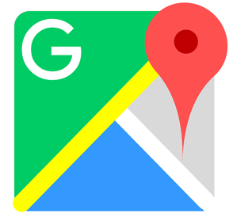
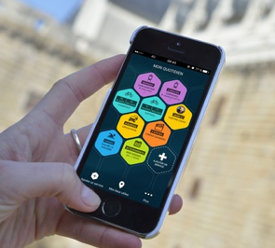
Permettre l’intégration des données par des applications existantes
Waze, maps, citymapper, applications de ville, etc...

Slide 64

Pour l’attractivité du territoire
Les services s’installent dans les villes où les données sont disponibles, complètes et de qualité
Augmentation des services disponibles dans les villes moyennes, au même niveau que les métropoles mondiales au niveau numérique

Slide 65
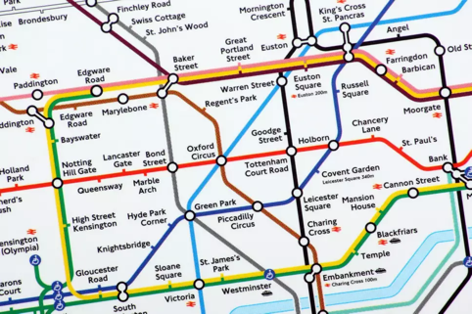
Pour améliorer l’efficience des services
Transport for London
Pas de frais d’investissements dans une application d’itinéraires : un point central
Pas de frais de campagne sur ces applications
Données enregistrées depuis 1971, excellente connaissance des mobilités des londoniens
La qualité des données temps réel a permis d’envoyer moins d’alertes SMS aux usagers : £ 3M économisés par an
L’amélioration de la lisibilité de l’offre du réseau TfL a permis de générer plus de trajets = £ 20M de bénéfices par an

Slide 66
Pour améliorer l’efficience des services
Transport for London
£ 130 000 000
de valeur créée chaque année grâce aux données de TfL
(étude Deloitte)

Slide 67
5. Quelques anecdotes

Slide 68

Cela ne serait jamais arrivé avec l’open data
Les algorithmes Admission Post Bac envoyés par courrier suite à une demande CADA
Les déclaration de patrimoine des élus sur papier
= aussi absurde que cette image

Slide 69

C’est arrivé grâce à l’open data
Exemples autour du vélo à Lille : gestion des vélos en libre service

Slide 70
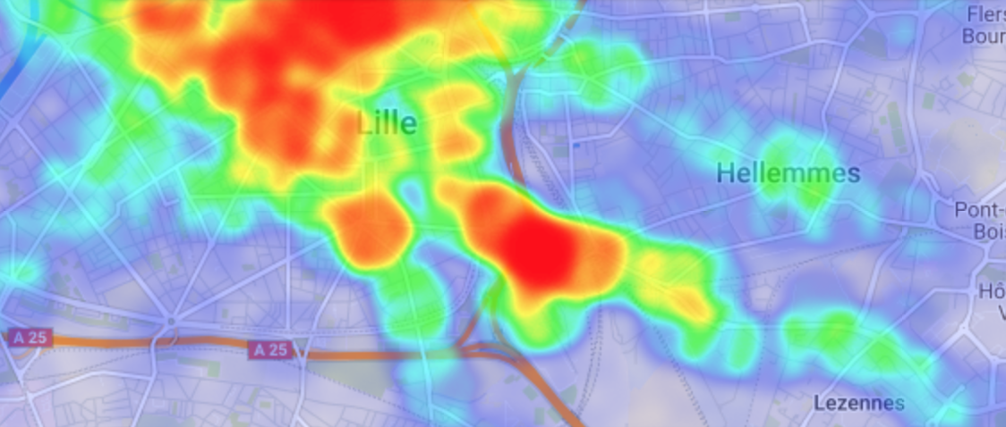
C’est arrivé grâce à l’open data
Exemples autour du vélo à Lille : croisement de données

Slide 71
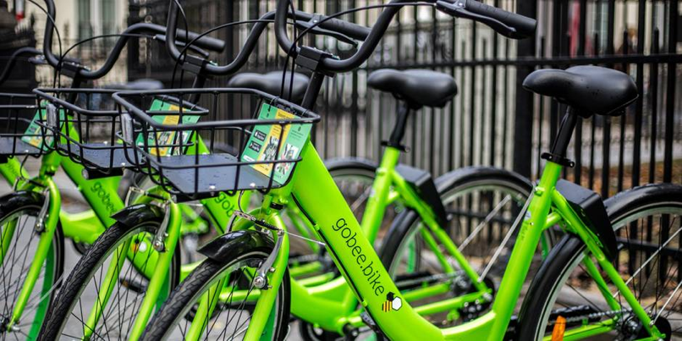
C’est arrivé grâce à l’open data
Exemples autour du vélo à Lille : Gobeebikes
Notes:
Gobeebikes archivait les données sur les vélos en libre service pour choisir où implanter leur service

Slide 72
6. Un dernier point ?

Slide 73
Il est impossible de recenser toutes les utilisations de l’open data
Les utilisateurs ne sont pas tous authentifiés
Ils ne communiquent pas tous sur leurs utilisations
La philosophie véhiculée par l’open data induit aussi des transformations qui sont difficilement matérialisables :
transparence,
adaptation des administrations,
gains de temps,
fluidification de la circulation de l’information,
etc...

Slide 74
7. Questions - réponses

